Slide 1
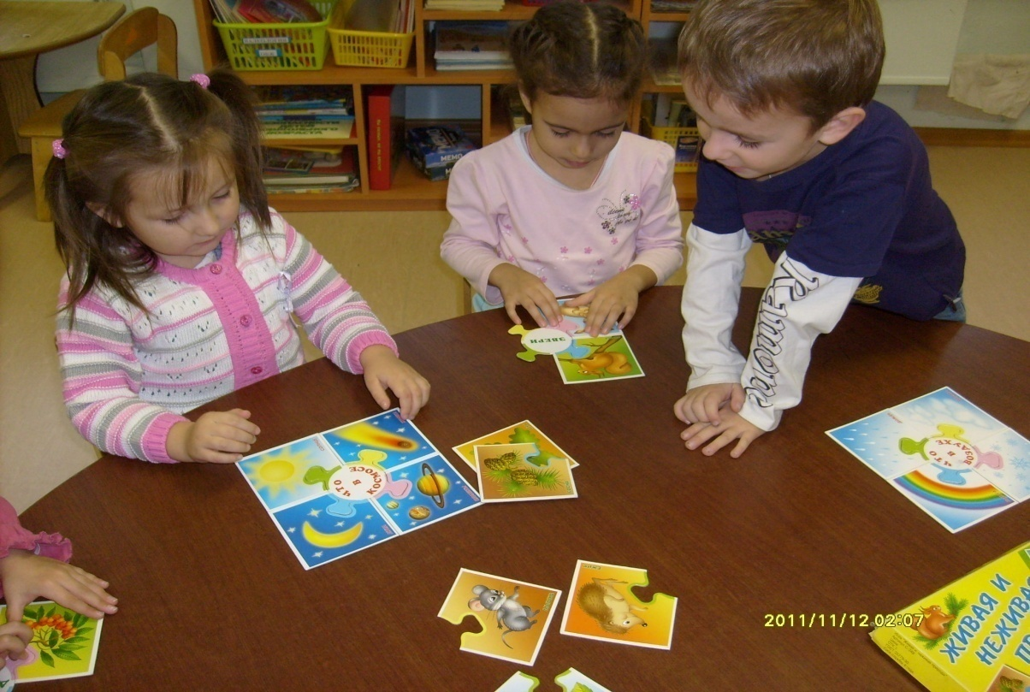
Формирование экологической культуры у юного петербуржца
Малкина Ирина Львовна
ГБДОУ№81 комбинированного вида
Центрального района г.Санкт - Петербург

Slide 2
Принципы построения программы
Системное строение природы
Понятие «живое»
Среда обитания
Человек и природа
Единство живой и неживой природы

Slide 3
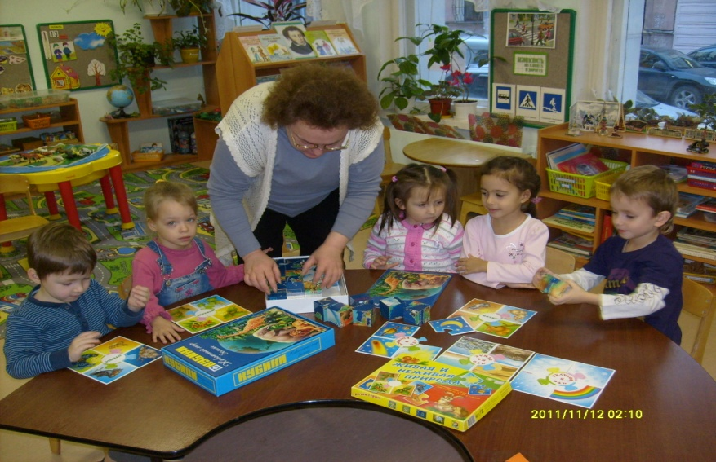
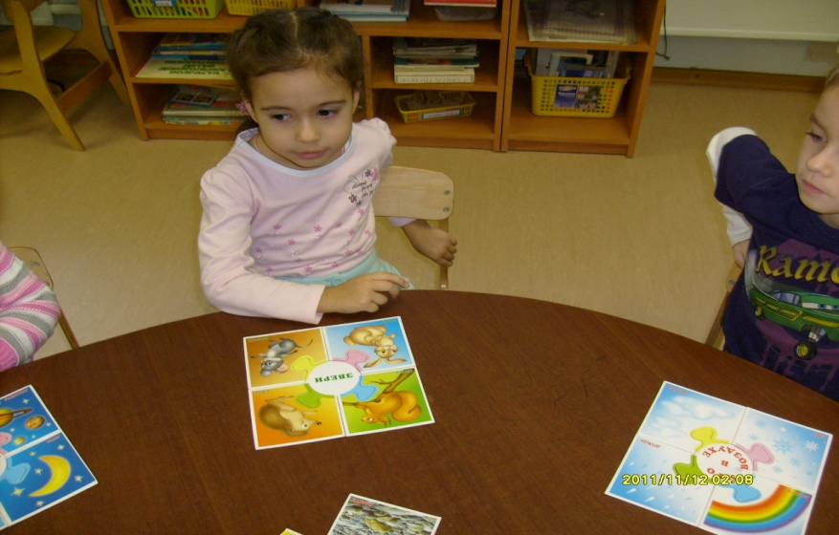
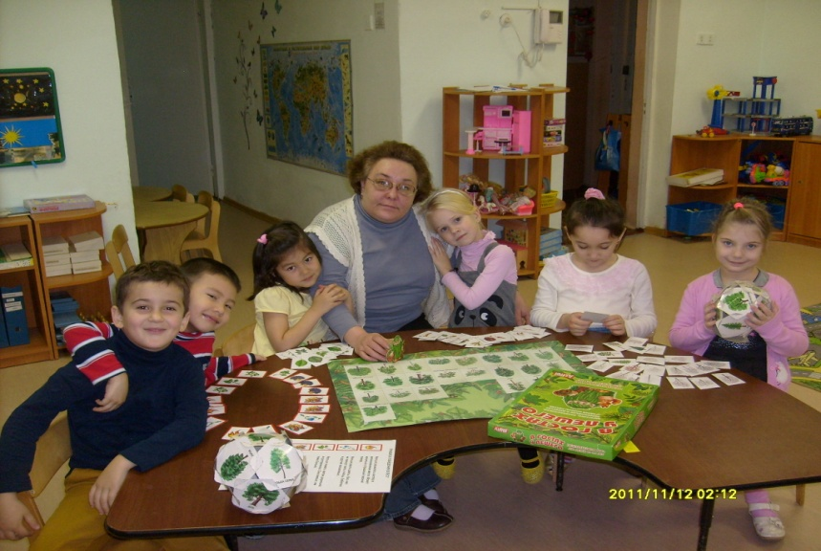
Блоки педагогического процесса

Slide 4

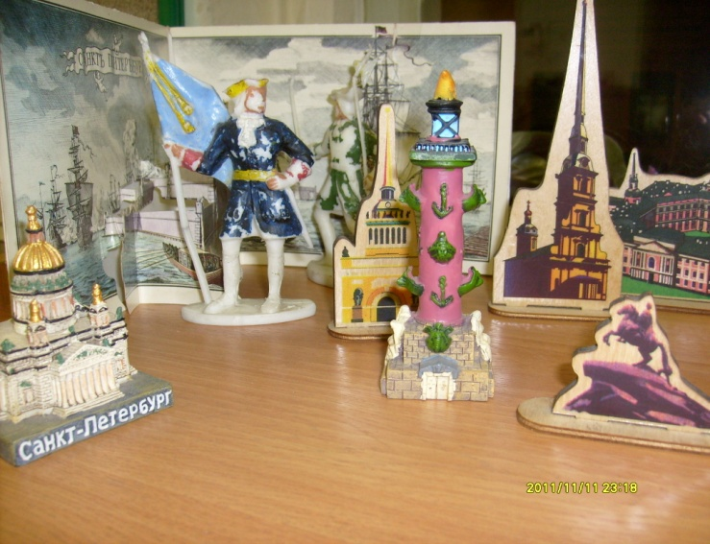
Экология Петербурговедение
Наблюдения Беседы Игры Художественная литература
Словесные игры Дидактические игры Подвижные игры

Slide 5
